Slide 1
«Безопасная дорога
в школу»
Муниципальное дошкольное образовательное учреждение детский сад № 57 Карабышева Нина Вицентьевна, воспитатель.
Г Рыбинск 2019г

Slide 2
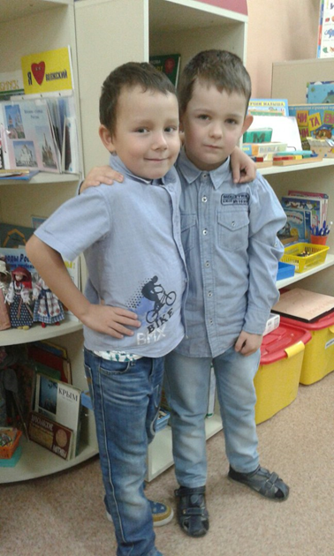
Творческое название
«Правила дорожные детям знать положено»

Slide 3
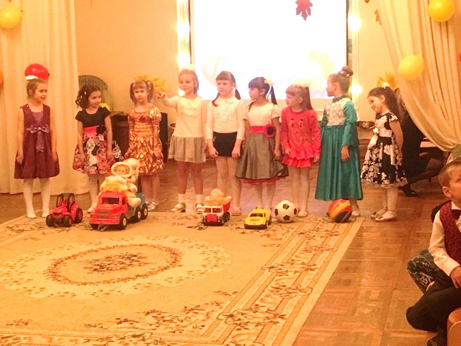
Типология проекта
Краткосрочный
Междисциплинарный
Практико-ориентированный

Slide 4
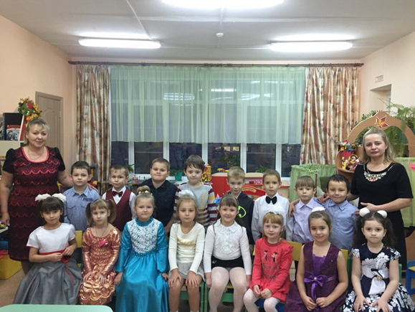
Участники проекта
Дети старшего дошкольного возраста Родители
Воспитатель

Slide 5
Аннотация проекта
Проектная деятельность направлена: -на ознакомление детей с правилами дорожного движения; -на развитие способностей к конструктивной деятельности и техническому творчеству дошкольников 5–6 лет с помощью легоконструирования;
-на воспитание навыков личной безопасности; - получение навыка исследовательской деятельности.

Slide 6
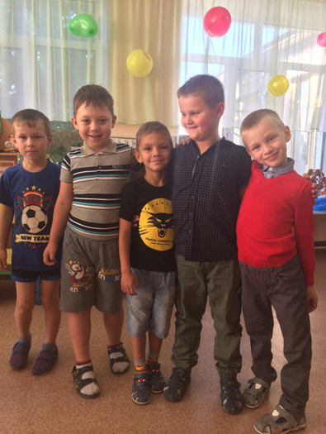
Цели
Образовательная
Воспитательная
Развивающая

Slide 7
Образовательная цель и задачи
Формировать у детей чувство ответственности за своё поведение на дороге.
Познакомить с необычными дорожными знаками со всей планеты.
Расширять представления детей о значимости правил дорожного движения.
Познакомить детей со способами определения безопасного пути в школу.
Формировать умение собирать различные постройки из конструктора по схемам.

Slide 8
Воспитательная цель и задачи
формирование познавательно - исследовательской деятельности в процессе их знакомства с историей дорожных знаков
воспитывать интерес к изучению правил дорожного движения
формировать навык грамотного определения безопасного пути
мотивировать детей к исследовательской, конструктивной и изобретательской деятельности на всех этапах проекта через решение заданий технической
направленности.

Slide 9
Развивающая цель и задачи
совершенствование умения устанавливать связь между разнообразием дорожных знаков и потребностью в них человека.
развить свою любознательность в процессе знакомства с различными видами дорожных знаков
совершенствовать мыслительные операции детей по способам определения безопасного пути в школу
формировать умение выдвигать и
защищать свои творческие идеи.

Slide 10
Основополагающий вопрос
Как определить безопасный путь в школу?

Slide 11
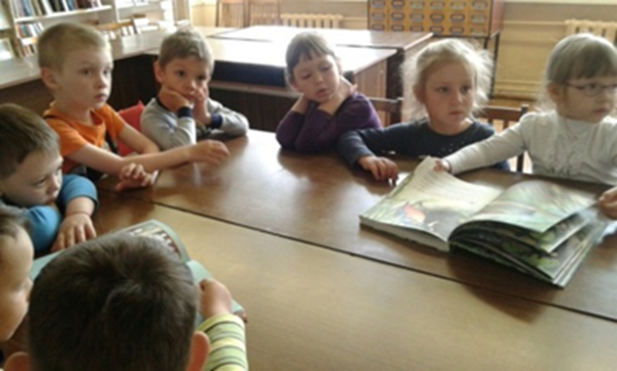
Проблемный вопрос
Зачем нужно знать правила дорожного движения?

Slide 12
Частные вопросы и темы исследования
1. Давно ли люди пользуются дорожными знаками? | 1. Первые дорожные знаки
2. Что такое безопасная дорога? | 2. Безопасная дорога
3. Безопасна ли моя дорога в школу? | 3. Безопасная дорога в школу
4. Какие бывают необычные дорожные знаки? | 4. Необычные дорожные знаки со всей планеты.

Slide 13
Этапы проекта
Подготовительный
Проектировочный
Практический
Заключительный

Slide 14
Подготовительный этап (2 дня)
Цель: создание условий для вхождения в проект, мотивация к участию.
Педагог | Воспитанники | Родители
Вызвать интерес детей и родителей к теме проекта | Вхождение в проектную ситуацию | Заинтересовать данной темой своих детей
Планирование деятельности группы и каждого ребёнка с учётом проявленного интереса к теме | Определение способов участия в решении проектной задачи | Помочь выявить отношение ребёнка к теме проекта: «Безопасная дорога в школу»
Загадки, чтение Просмотр мультфильма «Безопасная дорога» из серии «Смешарики». https://www.youtube.com/watch?v=Kak-XRnT5GI |  | Консультация для родителей https://nsportal.ru/detskiy-sad/materialy-dlya-roditeley/2018/08/10/konsultatsiya-dlya-roditeley-bezopasnaya-doroga-v
Результат: принята и понята проектная задача, обеспечена готовность к участию в проектной деятельности

Slide 15
Проектировочный этап(2 дня)
Цель: планирование деятельности
Педагог | Воспитанники | Родители
Обсуждает идеи по темам детских исследований. | Планируют свои действия, выдвигают предложения по учебным вопросам. | Планируют и предлагают свою помощь в проведении исследования.
Обсуждение проблемного вопроса. | Выбирают способы установления истины предположений. | Знакомят детей с художественной литературой по данной теме.
Просмотр мультфильма Азбука безопасности на дороге"| Уроки тетушки Совы | Сборник 1 https://www.youtube.com/watch?v=v-rTe0Gl8vU | Составляют план исследований и определяют методы и приёмы работы. | Оказывают помощь в возведении построек и конструировании моделей техники по схемам
Результат: определены темы детских исследований.
Все участники проекта сотрудничают друг с другом.

Slide 16
Практический этап (2 дня)
Цель: приобретение практических знаний, умений и навыков в процессе решения проектной задачи
Педагог | Воспитанники | Родители
Создаёт условия для детских исследований. Организует конструирование по схемам. | Участие в оформлении продуктов проекта. Конструируют по предложенным схемам. | Помогают детям корректировать.
Наблюдает, советует, направляет, контролирует деятельность детей, даёт консультации родителям. | «Первые дорожные знаки» «Необычные дорожные знаки со всей Планеты» | Оказывают помощь детям в проведении исследования и оформлении продукта
Организует творческую деятельность на тему «Безопасная дорога». Игра – задание «Дорожная азбука» Игра – задание «Что нарушают дети?» | Включаются в творческую деятельность «Безопасна ли моя дорога в школу» «Что такое безопасная дорога?»
Развивающее пособие «Назови правильно». Кроссворд, Ребусы
Результат: проведение исследований, оформление продукта, оформление опыта конструирования моделей и построек из Лего.

Slide 17
Заключительный этап (2 дня)
Цель: подготовка мероприятия
Педагог | Воспитанники | Родители
Итоговое оценивание результатов проектной деятельности. | Представление макета «Лего - дорога», моделей транспорта, дорожных знаков. | Участвуют в обсуждении итогов реализации проекта (круглый стол).
Информирование родителей о результатах деятельности. Организация представления макета «Безопасная дорога в школу» | Обеспечивает формирующее оценивание через проведение самооценки успешности ребёнка. | Знакомятся с результатами детских исследований. Совместное мероприятие с родителями: «Я культурный пассажир»
Буклет Вручает благодарности за участие в проекте родителям и детям. | Лист самооценки Карта самонаблюдения
Результат: создание макета «Лего-дорога». Оценка результатов проекта всеми участниками.
Совместное мероприятие с родителями: «Я культурный пассажир»

Slide 18
Учебно-методический пакет
Визитка проекта
Дидактические материалы:
Игра – задание «Правила Дорожного Движения»
Игра – задание «Дорожная азбука»
Игра – задание «Что нарушают дети?»
Развивающее пособие «Назови правильно»
Кроссворд
Ребусы

Slide 19
Учебно-методический пакет
Методические материалы
Карта дидактического ресурса
Карта дидактического ресурса
Карта дидактического ресурса
Консультация для родителей
Что такое безопасная дорога исследование
Давно ли люди пользуются дорожными знаками исследование
Безопасна ли моя дорога в школу исследование
Необычные дорожные знаки исследование
Презентация «Необычные дорожные знаки со всей Планеты»
Презентация «ЛЕГО дорога»
Лист самооценки
Благодарность

Slide 20
Библиография
Книга «Правила дорожного движения для детей» Алиса Бочко, г. Москва, «Просвещение», 2001 г.
Галина Шалаева «Правила дорожного движения для воспитанных детей», г. Москва, «Просвещение», 2006 г.
Подробнее: https://www.labirint.ru/books/211530/
«Правила дорожного движения для детей» Художник: Лемко Д. М., Бондаренко М., Рюмина М. все
Редактор: Терентьева Н. Издательство: Стрекоза, 2014 г.
Подробнее: https://www.labirint.ru/books/194549/
Давидчук А. Н. «Развитие у дошкольников конструктивного творчества», г. Москва, «Просвещение», 2001 г.
Комарова Л. Г. «Строим из ЛЕГО», Линка-Прис, г. Москва, 2006 г.
Интернет ресурсы: http://zaist.ru/news/vsyakaya_vsyachina/verstovye_stolby/ 9.10 2019год

